Slide 1
對地有情- 淺談基督教環境倫理與環境教育
報告人: 黃大肯 蕭雅鴻
指導教授: 蘇文隆 教授

Slide 2
簡報大綱
兩位小老百姓的故事
基督信仰環境倫理思想介紹
基督徒的環境責任
教會推廣基督徒環境教育的方式

Slide 3
一、兩位小老百姓的故事
Notes:
3

Slide 4
【看見台灣】-齊柏林的故事
一位熱愛高空攝影的工程師
為了拍攝紀錄片-提早退休、將房子抵押籌資拍片
圖片來源:中時電子報
圖片來源:齊柏林攝

Slide 5
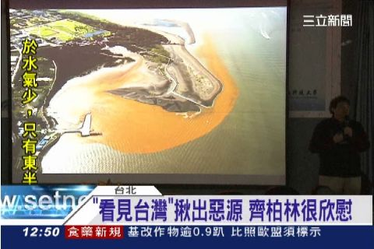
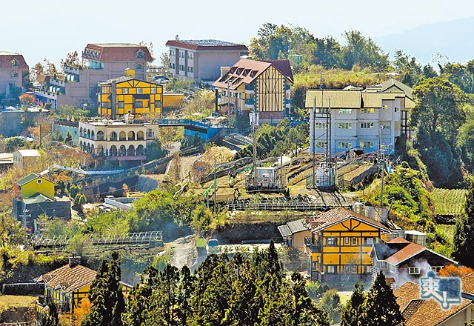
【看見台灣】-齊柏林的故事
斥資一億兩千萬台幣(約400萬美金)
政府必須面對高山過度開發、廠商偷排廢水的問題
圖片來源:三立新聞
圖片來源:爽報

Slide 6
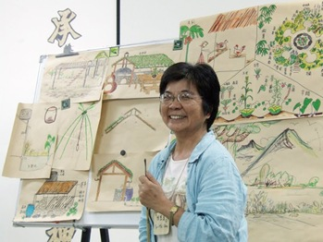
從主婦到創辦NGO-陳慈美的故事
USC物理學碩士、香港中神道學碩士、第六代基督徒
自述過去對環境議題:不關心、不清楚、不知所措
參加主婦聯盟、創辦台灣生態神學中心（後改名為生態關懷者協會）
翻譯基督信仰探究環境倫理議題之相關書籍，並到各處演講、傳遞理念。
在台灣的基督教大學─中原大學
教授環境倫理的課程。同時亦擔
任中原大學的助理校牧和多所神
學院的兼任講師。
圖片來源:http://www.hopemarket.com.tw/?p=10040

Slide 7
二、基督信仰環境倫理思想介紹
Notes:
7

Slide 8
聖經中的環境倫理
「神說：我們要照著我們的形像、按著我們的樣式造人，使他們管理海裡的魚、空中的鳥、地上的牲畜，和全地，並地上所爬的一切昆蟲。」(創1:26)
「神就賜福給他們，又對他們說：要生養眾多，遍滿地面，治理這地，也要管理海裡的魚、空中的鳥，和地上各樣行動的活物。」(創1:28)。
人必須按照上帝的心意和法則對待環境與動物。例如：在上帝的律法中，透過安息日，讓動物每週有一日的安歇（申5:14）
斯托德：人的治理必須向上帝交帳，並且人應該和上帝所創造的大自然合作，來管理及運用自然資源。

Slide 9
基督徒環境倫理學者-
羅斯頓（Holmes Rolston III）
被稱為環境倫理學之父
曾在美國擔任長老教會的牧師
聖經的救贖之約是以創造之約掀開其序論，聖經的信仰是伴隨著土地倫理而生的，在聖約裡進入應許之地的基本要件是要遵守神公義與慈愛的誡命。
曾發表「環境倫理學（Environmental Ethics）」
「保護自然價值（Conserving Natural Value）」
圖片來源:http://lamar.colostate.edu/~rolston/bionote.htm

Slide 10
聖經中的環境倫理
「希伯來人的救贖聖約是以創造之約掀開序頁。造物主命令『地要發生青草』和『地要生出活物來，各從其類，牲畜、昆蟲、野獸，各從其類（創1:11，24）』，各種動物都包含在此契約中」
從創世紀九章9-17節中看出神是與挪亞、挪亞的後裔和地和地上的活物立約，這是一個普世性（ecumenical）的約定，這表示神應許不滅絕任何物種，因此人在管理與應用自然資源時應避免物種的滅絕。
聖經也指出神期待人顧惜所畜養的動物（箴12:10）。 同時，神也為動物立界線，神禁止野獸殺人（創9:5）。

Slide 11
聖經中的環境倫理
野生動物不僅有工具性價值同時也有其內在價值，應此不適宜用陷阱捕獵動物製成皮草取悅女性。
另外，讓野生動物自由來去（約伯記39:5-8）是上帝的考量，這同時也是對野生動物倫理思考的一般原則。
羅斯頓認為，上帝對被造之物的愛是絕對崇高的，因為被造之物不是為人類的目的而設，神同樣也愛野生動物和野花。

Slide 12
羅斯頓對於環境的建議
1. 避免無可回復的改變；
2. 避免有毒物的威脅；
3. 鼓勵再生利用；
4. 越脆弱的環境越要小心對待；
5. 越美麗的環境越要小心對待；
6. 越稀少的環境越要小心對待；
7. 避免砍伐公有地剩下的森林；
8. 保存所有不同生派體系中的荒野地

Slide 13
羅斯頓對於環境的建議
9. 復育遭破壞的荒野地；
10. 支持所有環境教育的機會；
11 在教會營會及會議中盡可能提供接近自然的機會；
12 提供信徒團契與接觸自然野地結合的機會；
13. 在神學教育中融入對創造的神學了解，及對荒野地及野生生物和生物保育的適當尊重；
14. 支持一年一度的環境安息日（六月的第一個星期日）。

Slide 14
三、基督徒的環境責任
Notes:
14

Slide 15
作為公民的環境責任
1974年7月全世界的福音派教會在瑞士洛桑舉行世界會議，兩千七百位來自一百五十個國家的代表，通過了「洛桑宣言」（Lausanne Covenant），宣言提到「傳福音和社會、政治的參與，同為基督徒的責任」
使徒行傳十章38節也提到耶穌是以行善和醫治的方式展開祂的服事。

Slide 16
信徒生活環境責任的實踐
高耗能、不環保的商品採取以下四種使用策略：拒用（Refuse）、減用（Reduse）、重新使用（Reuse）和回收使用（Recycle）。
食：買當季、新鮮食材、能減少食材的碳足跡（產銷過程產生的碳）和水足跡（產銷過程耗費的水），並減少使用免洗餐具。
衣：少量衣著、多樣穿、衣服色系有系統地買、不穿皮草、舊的好衣服可送人或捐給正道神學院宿舍或其他團體。

Slide 17
信徒生活環境責任的實踐
住：選用效能好的電器、家中採光利用天然光、家居用品可多考慮選購二手產品。
行：盡量與親友共乘、多選用高能源效率的汽車、停車超過一分鐘請熄火、事先上網（例如：Google map）查詢路況，藉此避免塞車與耗油，
育：多增加認識大自然與環境的機會、閱讀接觸與自然環境議題相關的書籍或影片

Slide 18
信徒生活環境責任的實踐
樂：以減少對環境衝擊的方式接近大自然，例如：可安排參加海洋教育館等有生態展示和環境教育之機構。
基督徒可以在家庭祭壇中討論：日常家庭生活如何善待環境，以接近上帝對環境的心意，並且讓符合上帝心意的生活方式能在基督徒家庭中代代傳承

Slide 19
四、教會推廣基督徒環境教育的方式
Notes:
19

Slide 20
認識環境中上帝奇妙的創造
張文亮教授所撰寫的《聖經與植物》
有書本可供閱讀與討論，張教授的網站還有免費的全文內容和講座影片可以使用。教材的每個部分皆有介紹植物，也解釋聖經提到這段植物的用意，不僅可作為團契與主日學的教材。
若要針對慕道友的需要，可參考張文亮教授的另一 著作：《大自然裡的生命教育》

Slide 21
符合上帝心意的環境態度
陳慈美老師翻譯的作品：《俯仰天地間：從聖經看環保》，這本書適合作為團契或主日學的教材，書中提供討論問題、參考書目、深思問題和家庭運用，內容包括「神關心自然界嗎？」、「我們應該關心嗎？」、「人類要履行對自然的責任，最佳途徑是什麼？」。
陳慈美老師所編輯的書：《生態公義：對大地反樸的信仰反省》，內容翻譯十篇基督教學者對於環境倫裡學思考的文章，適合牧者閱讀或者在教會組成讀書會共同討論。

Slide 22
走入社區的環境關懷
陳慈美老師編寫的《看顧大地：參與建立台灣的土地倫理》一書:
建議教會可採取走入社區的策略，包括:認養社區的公園、舉辦二手貨物義賣的跳蚤市場、不定期的社區清掃、或者舉辦給孩子們的環保或戶外生態體驗夏令營等等，
教會可按自身力量與社區的需要，發揮創意並積極參與改造社區環境之方式。

Slide 23
結語
在21世紀裡、包括生物多樣性的消失、水資源的稀少、全球暖化與氣候變遷都是影響全人類的重要議題。
基督徒與教會在環境議題上必須了解並思考上帝給人管裡大地職分的積極意義。
個人與教會在了解基督信仰環境倫裡後，不僅可在日常生活中實踐、亦可以發揮創意走入社區與社會參與環境保護的具體行動。
使得21世紀不僅是華人傳福音的世紀，更是整全的福音觀能夠被華人接棒、影響這個世代的世紀。

Slide 24
參考書目
Dieter T. Hessel編著。《生態公義：對大地反撲的信仰反省》。 台灣生態神學中心文字組譯。台北市：台灣地球日出版社，1996。
台灣生態神學中心文字組編著。《看顧大地：參與建立台灣的土地倫理》。台南市：人光，1996。
沃巴斯基。《俯仰天地間：從聖經看環保》。生態神學中心文字組譯。台北市：校園書房，1995。
張文亮。《河馬教授說故事：大自然裡的生命教育》。台北市：天下雜誌，2013。
張文亮。《聖經與植物：從聖經看見上帝奇妙的創造》。新北市：青橄欖，2011。
斯托德。《C型觀點：基督徒改變社會的行動力》。劉良淑譯。台北:校園，2009。
鄺炳釗。《天道聖經註釋：創世紀（卷一）》。香港：天道，1997。

Slide 25
分享完畢，歡迎討論！

